Slide 1
Урок русского языка
в 3 классе
( « В гости к зимушке – зиме»)
на тему:
«Склонение имён существительных»
учитель начальных классов
МБОУ СОШ №4
Савенкова Наталья Александровна

Slide 2


Зачем нужна грамматика?
Чтоб грамотно писать.
Чтоб грубые ошибки
В письме не допускать,
Чтоб с детства знали дети
И каждый ученик,
Что лучше всех на свете -
Его родной язык!

Slide 3
Тройка, тройка прилетела,
Скакуны в той тройке белы.
А в санях сидит царица,
Белокоса, белолица.
Как махнула рукавом –
Все покрылось серебром.

Slide 4
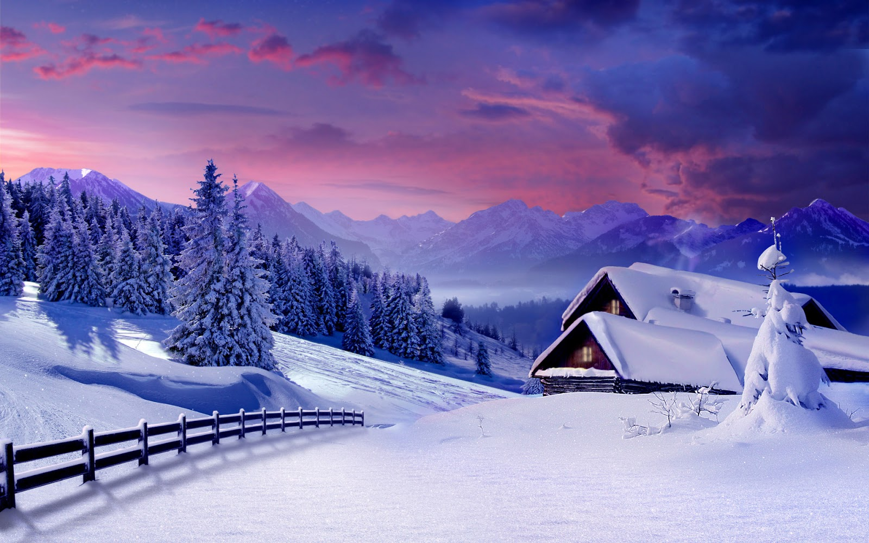
ЕКАБРЬ

Slide 5
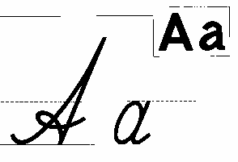
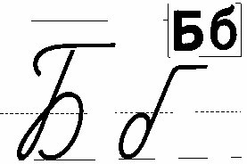
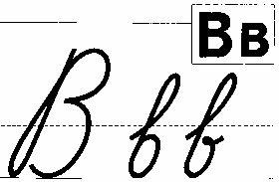
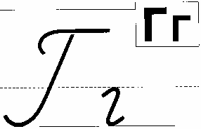
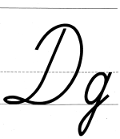

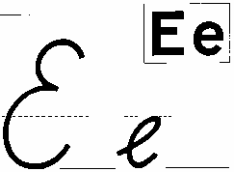

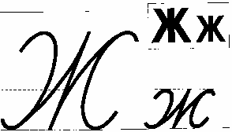
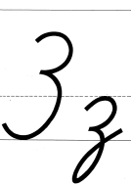

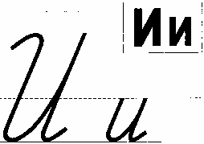
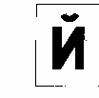
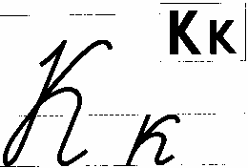
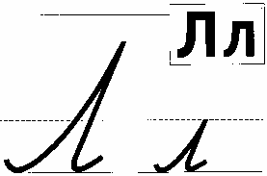
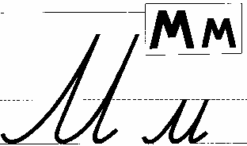
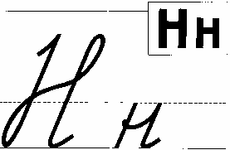
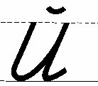
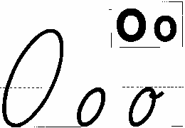
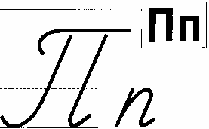
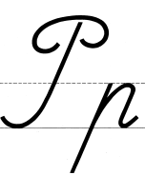
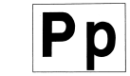
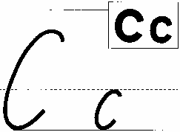
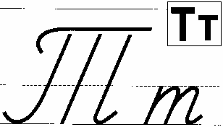
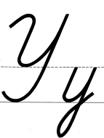

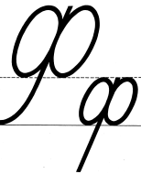

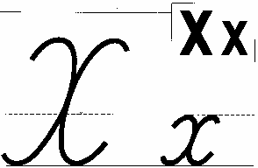
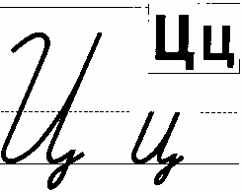
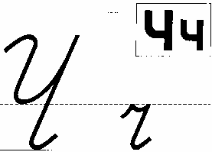
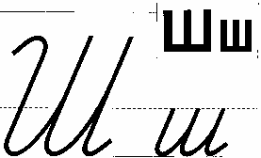
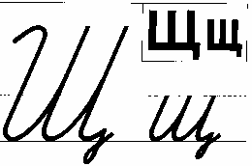
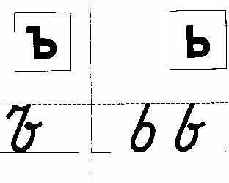


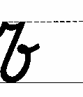
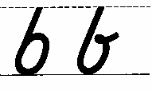

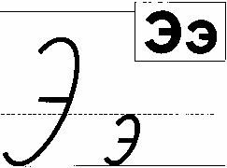
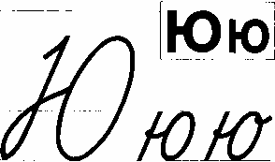
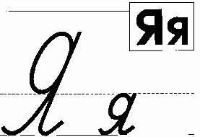

Slide 6


Slide 7
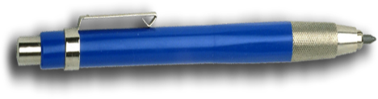

Slide 9
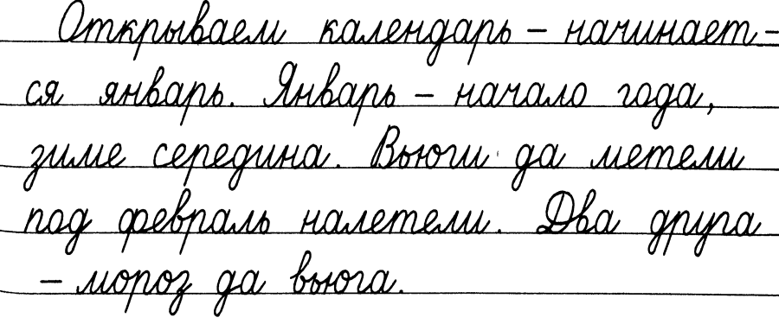

Списывание

Slide 10


СЛОВАРНАЯ РАБОТА
д… кабрь за…. ц
ин… й к… ртина
сев… р ф… враль
к… л… ндарь пр … красный
мес … ц …нварь
ул… ца п… года
е
е
а
е
я
е
и
я
е
я
е
о
а

Slide 11
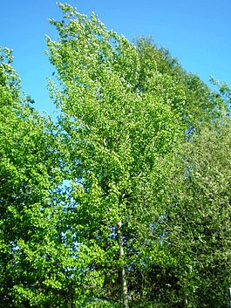
осиʹна
Загадка:
Что за дерево стоит?
Ветра нет, а лист дрожит.
Хоть неплохо я одета,
Бьет озноб меня всегда.
И весной, и жарким летам
Вся дрожу, как в холода.
2. Предложения:
Осина – это дерево, которое окутано множеством интересных историй и старинных легенд. А всё из-за того,
что её листья все время таинственно дрожат.

Slide 12
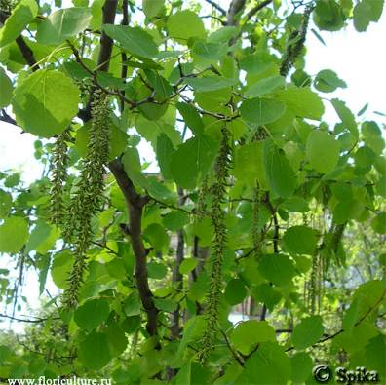
осиʹна
Осина – лиственное дерево с зелено-белой гладкой корой.
Однокоренные слова: осиʹнка, осиʹнник, осиʹновый, подосиʹновик.
Фразеологизмы: Дрожать (или трястись ) как осиновый лист (очень сильно переживать, бояться).
Скороговорка: На осине росинки
засверкали утром перламутром.
5. Пословицы и поговорки.
Осина некрасива, сучкаста
и шумлива.

Slide 13
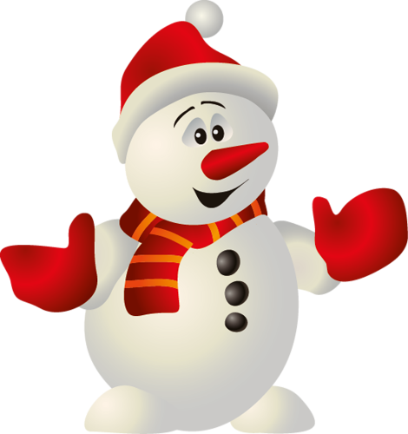
де́в…чка
а
о
ж…во́тное
е
и
з…бо́та
а
о
з…во́д
а
о
за́п…д
а
о
инж…не́р
е
и
к…ленда́рь
а
о
к…рто́фель
а
о

Slide 14
б…се́да
е
и
б…блиоте́ка
е
и
б…ле́т
е
и
в…зде́
е
и
г…зе́та
а
о
г…лере́я
а
о
г…га́нт
е
и
г…ря́чий
а
о

Slide 15

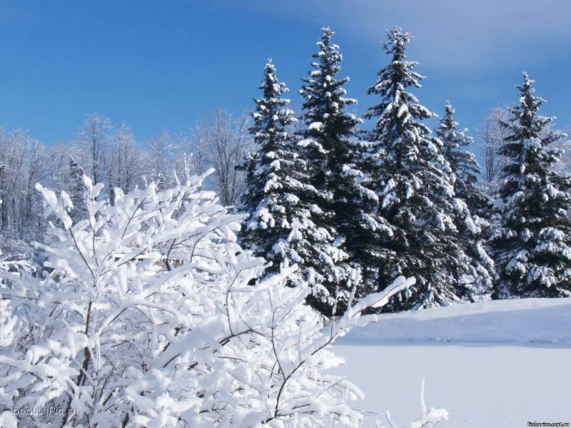
Зимой на осин.. и ел.. красивый снежный наряд.

Slide 16
Зимой на осин.. и ел.. красивый снежный наряд.

Slide 17

Научное исследование.
Это трудное заданье,
Проявите-ка старанье,
Вы особенность ищите,
Ничего не проглядите.

Slide 18
Зимой на осин.. и ел.. красивый снежный наряд.
1 группа 2 группа
зима рожь
осина ель

Slide 19
ЗАРЯДКА ДЛЯ УМА
адрес | 1 | 2 | 3 | 4 | 5
А | с | су | ме | не | ль
Б | ще | к | т | ны | н
В | ни | ви | ло | е | и
Г | х | ни | те | ри | я
А-1, Б-2, В-3, А-4, Г-2, В-4
СКЛОНЕНИЕ

Slide 20
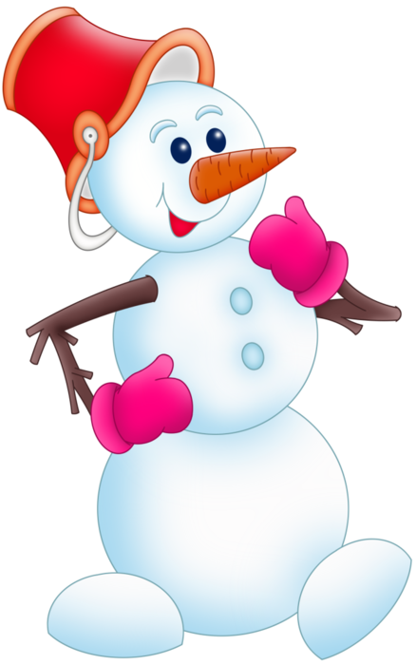
Что нужно сделать, чтобы определить склонение имён существительных?

Slide 21

Работа по учебнику
Стр. 41

Slide 22
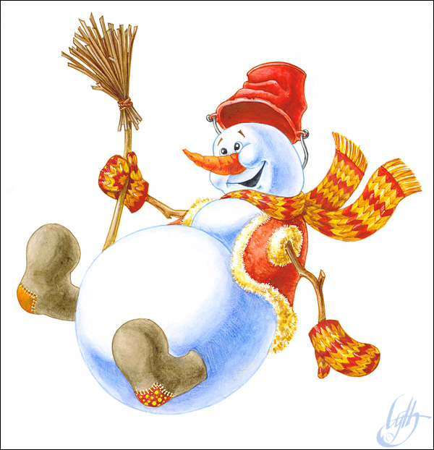
Алгоритм
И.п
Ед. число
Род
Окончание
Склонение

Slide 23
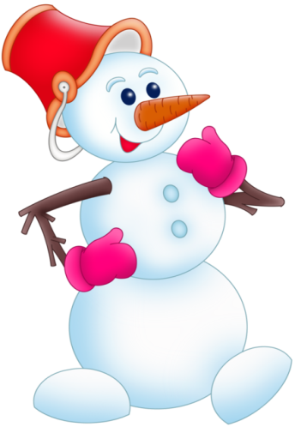
Прочитайте пословицы, вставляя пропущенные слова.
Год …. кончается, зима начинается.
Береги нос в … .
Январь - году начало, … - середина.
Февраль силён ... , а март капелью.
ДЕКАБРЁМ
мороз
ЗИМЕ
МЕТЕЛЬЮ

Slide 24
Соедини слова с их признаками
декабрём | ж. р., 3 скл.
в мороз | м. р., 2 скл.
зиме | м. р., 2 скл .
метелью | ж. р., 1 скл.

Slide 25
Итак, для того, чтобы определить склонение имени существительного, надо определить его род. Затем выделить окончание существительного в именительном падеже единственного числа. По роду и по окончанию определить склонение.

Slide 26
К 1-му склонению относятся имена существительные
ж. р. и м. р. с окончаниями -а, -я.
Ко 2-му склонению относятся имена существительные
м. р. и ср. р. с окончаниями -о, -е и нулевым окончанием.
К 3-му склонению относятся имена существительные ж. р. с мягким знаком на конце.

Slide 27




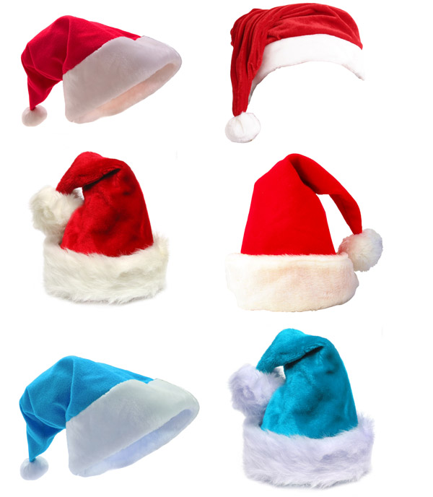
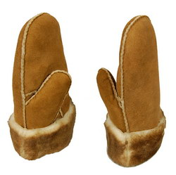





Slide 28
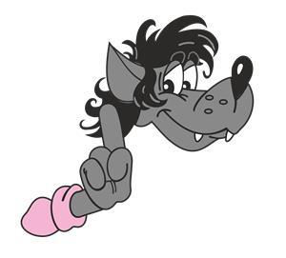
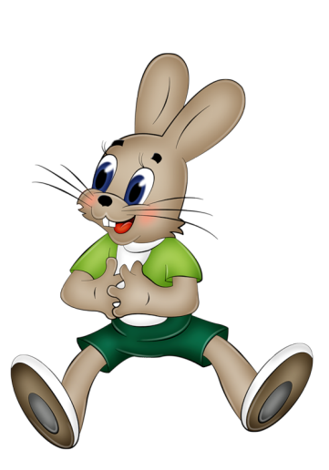
Проверь свои знания, определи склонение имен существительных.
Щелчок по выбранной ячейке покажет, ошибаешься ты
или нет.
Если есть необходимость – повтори правило.

Slide 29
 | 1 скл | 2 скл | 3 скл
Улица | +
Кровать |  |  | +
Картофель |  | +
Настя | +
Здоровье |  | +
Площадь |  |  | +
Подруга | +
Врач |  | +
Соль |  |  | +
Облако |  | +
Повтори правило!

Slide 30
 | 1 скл | 2 скл | 3 скл
К солнцу |  | +
В сугробе |  | +
За снежком |  | +
На горке | +
Около озера |  | +
За морковью |  |  | +
Олень |  | +
У друга |  | +
На площади |  |  | +
За дорогой | +
Повтори правило!

Slide 31
1 склонение | 2 склонение | 3 склонение
Имена существительные мужского и женского рода с окончаниями -а -я | Имена существительные мужского рода без окончания и среднего рода с окончаниями -о -е | Имена существительные женского рода без окончания (с мягким знаком на конце)

Slide 32

5

Slide 33
4

Slide 34
Дружок, повтори,
пожалуйста,
правила !

Slide 35
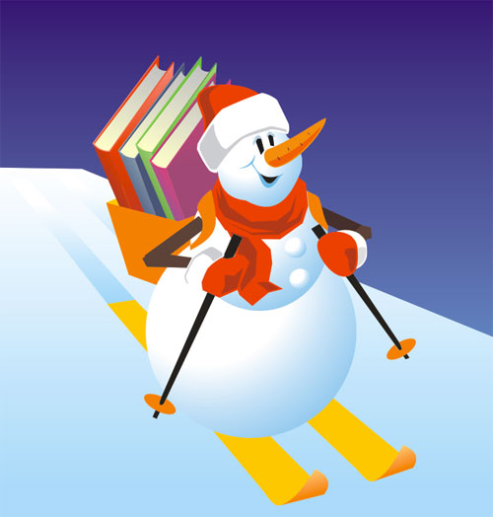
Домашнее задание
По выбору:
-учебник стр. 43 №4
-составить и записать 8 словосочетаний
на тему «Зима»,
указав род и склонение существительных.

Slide 36

Сегодня на уроке
Я узнал …..
Я научился…
Мне понравилось ….

Slide 37


МОЛОДЦЫ!

Slide 38

УРОК ОКОНЧЕН

Slide 39
Используемые интернет-ресурсы: http://900igr.net/datas/schjot/10-Vesjolyj-schjot.files/0012-012-5.jpg - цифра пять http://cf17.hc.ru/~area7ru/metodic-material.php?1833 – текст к слайдам http://nsportal.ru/nachalnaya-shkola/russkii-yazyk/urok-russkogo-yazyka-4-klass-tema-tri-skloneniya-imeni - физминутка 1
Составил: учитель МБОУ СОШ № 4 г. Энгельса Савенкова Наталья Александровна

